Slide 1
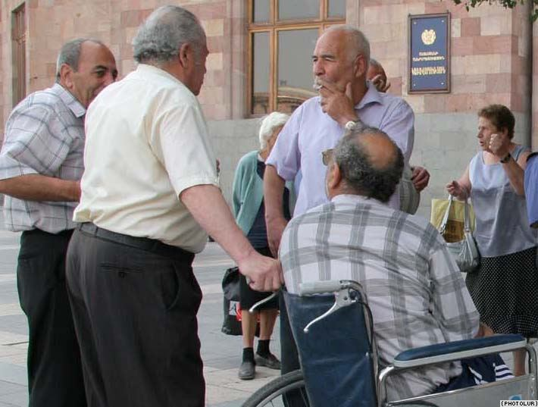
ÎºÜê²ÂàÞ²Î²ÚÆÜ ´²ðºöàÊàôØÜºðÆ ìºð²´ºðÚ²È Ð²ÜðՈՒԹՅԱՆ ԻՐԱԶԵԿՎԱԾՈՒԹՅԱՆ ºÈ²Îºî²ÚÆÜ Ðºî²¼àîàôÂÚàôÜ, 2010
ºñ»õ³Ý
20 Հունիս, 2011

Slide 2
Հետազոտության իրականացումը
1
Կենսաթոշակային բարեփոխումների վերաբերյալ հանրության իրազեկվածության ելակետային հետազոտություն, 2010թ.
Պատվիրատու
Շահառու
Կատարող
ԱՄՆ ՄԶԳ ԿԱԲ Ծրագիր (USAID PALM Project)
ԱՄ Փարթնըրզ Քոնսալթինգ Քամփնի
ՀՀ Կառավարություն
Այլ շահագրգիռ կառույցներ

Slide 3
Հետազոտության նպատակները
2
Կենսաթոշակային բարեփոխումների վերաբերյալ հանրության իրազեկվածության ելակետային հետազոտություն, 2010թ.
Գործող կենսաթոշակային համակարգ
Տեղեկացվածության մակարդակը
Խնդիրների ընկալումը
Կենսաթոշակային բարեփոխումներ
Տեղեկացվածության մակարդակը
Վերաբերմունքի դրսեւորումները
Վերաբերմունքի դրսեւորումները
Սպասելիքները եւ ակնկալիքները
Համակարգին միանալու պատրաստակամությունը
Տեղեկատվության աղբյուրները
Նախընտրելի ԶԼՄ-ները
Տեղեկատվության ստացման նախընտրելի ձեւաչափերը

Slide 4
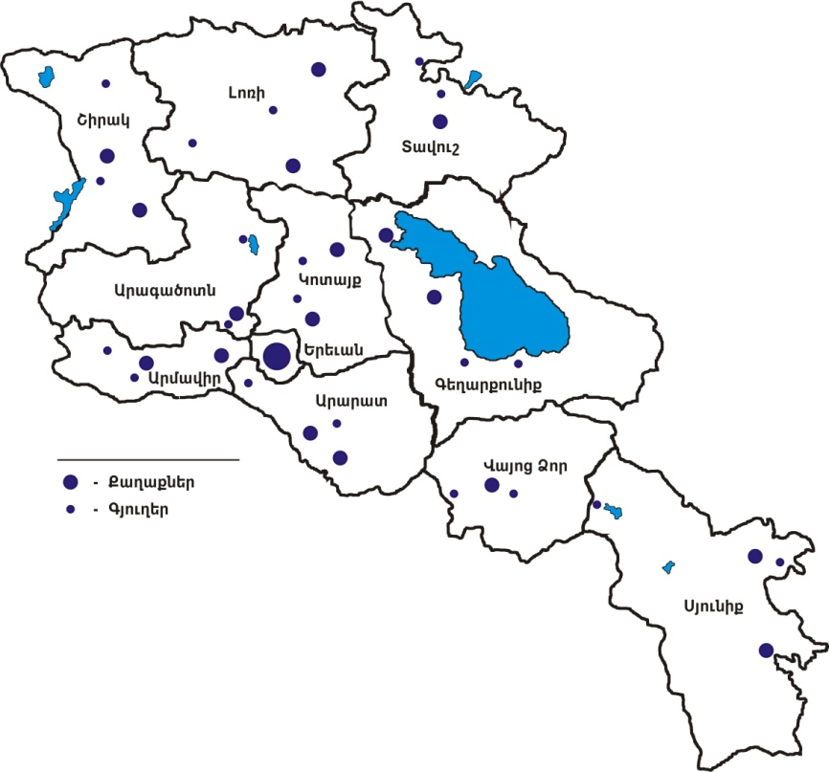
Հետազոտության ընտրանքը եւ ծածկույթը
3
Կենսաթոշակային բարեփոխումների վերաբերյալ հանրության իրազեկվածության ելակետային հետազոտություն, 2010թ.
Հարցման մասնակիցներ՝ 992 հոգի
Հարցման աշխարհագրությունը՝
Երեւան
17 քաղաքներ
20 գյուղեր

Slide 5
Հետազոտության ընտրանքի նկարագիրը (1/3)
4
Կենսաթոշակային բարեփոխումների վերաբերյալ հանրության իրազեկվածության ելակետային հետազոտություն, 2010թ.
Հարցվածներն ըստ սեռի
Հարցվածներն ըստ տարիքի

Slide 6
Հետազոտության ընտրանքի նկարագիրը (2/3)
5
Կենսաթոշակային բարեփոխումների վերաբերյալ հանրության իրազեկվածության ելակետային հետազոտություն, 2010թ.
Հարցվածներն ըստ կրթական մակարդակի

Slide 7
Հետազոտության ընտրանքի նկարագիրը (3/3)
6
Կենսաթոշակային բարեփոխումների վերաբերյալ հանրության իրազեկվածության ելակետային հետազոտություն, 2010թ.
Հարցվածներն ըստ զբաղվածության
Հարցվածներն ըստ բնակության վայրի

Slide 8
Հետազոտության արդյունքները, Բաժին 1
Գործող կենսաթոշակային համակարգ
Տեղեկացվածության մակարդակը
Խնդիրների ընկալումը
Կենսաթոշակային բարեփոխումներ
Տեղեկացվածության մակարդակը
Վերաբերմունքի դրսեւորումները
Վերաբերմունքի դրսեւորումները
Սպասելիքները եւ ակնկալիքները
Համակարգին միանալու պատրաստակամությունը
Տեղեկատվության աղբյուրները
Նախընտրելի ԶԼՄ-ները
Տեղեկատվության ստացման նախընտրելի ձեւաչափերը

Slide 9
Հետազոտության արդյունքները Գործող կենսաթոշակային համակարգ / տեղեկացվածություն
7
Կենսաթոշակային բարեփոխումների վերաբերյալ հանրության իրազեկվածության ելակետային հետազոտություն, 2010թ.
Գործող կենսաթոշակային համակարգին ԻՐԵՆՑ ԾԱՆՈԹ ԵՆ ՀԱՄԱՐՈՒՄ հարցվածների… | ☞
Այն, որ գործող կենսաթոշակային համակարգը ԲԱՇԽՈՂԱԿԱՆ է՝ գիտեն հարցվածների… | ☞

Slide 10
Հետազոտության արդյունքները Գործող կենսաթոշակային համակարգ / տեղեկացվածություն
8
Կենսաթոշակային բարեփոխումների վերաբերյալ հանրության իրազեկվածության ելակետային հետազոտություն, 2010թ.
Այն, որ կենսաթոշակների ֆինանսավորման աղբյուրներն են ԳՈՐԾԱՏՈՒՆԵՐԻ ԵՎ ՎԱՐՁՈՒ ԱՇԽԱՏՈՂՆԵՐԻ ՍՈՑԻԱԼԱԿԱՆ ՎՃԱՐՆԵՐԸ՝ գիտեն հարցվածների… | ☞
Միաժամանակ եվ Գործատուների, եւ Վարձու աշխատողների ՍՈՑԻԱԼԱԿԱՆ ՎՃԱՐՆԵՐԻ ՉԱՓԸ ճիշտ գիտեն հարցվածների… | ☞

Slide 11
Հետազոտության արդյունքները Գործող կենսաթոշակային համակարգ / տեղեկացվածություն
9
Կենսաթոշակային բարեփոխումների վերաբերյալ հանրության իրազեկվածության ելակետային հետազոտություն, 2010թ.
Այն, որ Գործատուի սոցվճարի չափը կազմում է ՆՎԱԶԱԳՈՒՅՆԸ 7,000 ԴՐԱՄ կամ աշխատավարձի նկատմամբ 15% կամ 5%՝ գիտեն հարցվածների… | ☞
Այն, որ Վարձու աշխատողների սոցվճարի չափը կազմում է աշխատավարձի նկատմամբ 3%՝ գիտեն հարցվածների… | ☞

Slide 12
Հետազոտության արդյունքները Գործող կենսաթոշակային համակարգ / տեղեկացվածություն
10
Կենսաթոշակային բարեփոխումների վերաբերյալ հանրության իրազեկվածության ելակետային հետազոտություն, 2010թ.
Այն, որ կենսաթոշակը բաղկացած է ԲԱԶԱՅԻՆ ԿԵՆՍԱԹՈՇԱԿԻ ՉԱՓԻՑ ԵՎ ԱՊԱՀՈՎԱԳՐԱԿԱՆ ՍՏԱԺԻ 1 ՏԱՐՎԱ ԱՐԺԵՔԻՑ՝ գիտեն հարցվածների… | ☞
Այն, որ Բազային կենսաթոշակի չափը կազմում է 10,500 ԴՐԱՄ՝ գիտեն հարցվածների… Այն, որ Ապահովագրական ստաժի 1 տարվա արժեքը կազմում է 450 ԴՐԱՄ՝ գիտեն հարցվածների… | ☞ 

Slide 13
Հետազոտության արդյունքները Գործող կենսաթոշակային համակարգ / տեղեկացվածություն
11
Կենսաթոշակային բարեփոխումների վերաբերյալ հանրության իրազեկվածության ելակետային հետազոտություն, 2010թ.
Այն, որ ՏՂԱՄԱՐԴԻԿ ԿԵՆՍԱԹՈՇԱԿԻ ԵՆ ԱՆՑՆՈՒՄ 63 ՏԱՐԵԿԱՆԻՑ՝ գիտեն հարցվածների… | ☞
Այն, որ ԿԱՆԱՅՔ ԿԵՆՍԱԹՈՇԱԿԻ ԵՆ ԱՆՑՆՈՒՄ 63 ՏԱՐԵԿԱՆԻՑ՝ գիտեն հարցվածների… | ☞

Slide 14
Հետազոտության արդյունքները Գործող կենսաթոշակային համակարգ / խնդիրների ընկալումը
12
Կենսաթոշակային բարեփոխումների վերաբերյալ հանրության իրազեկվածության ելակետային հետազոտություն, 2010թ.
Հարցվածների ընկալմամբ, գործող կենսաթոշակային համակարգի թիվ 1 խնդիրը կենսաթոշակների ՑԱԾՐ ՄԱԿԱՐԴԱԿՆ է: Այդպես են կարծում հարցվածների… | ☞
Հարցվածների ընկալմամբ, գործող կենսաթոշակային համակարգի թիվ 2 խնդիրը կենսաթոշակային ՏԱՐԻՔԻ ԲԱՐՁՐ ՇԵՄՆ է: Այդպես են կարծում հարցվածների… | ☞

Slide 15
Հետազոտության արդյունքները Գործող կենսաթոշակային համակարգ / վերաբերմունք
13
Կենսաթոշակային բարեփոխումների վերաբերյալ հանրության իրազեկվածության ելակետային հետազոտություն, 2010թ.
Կենսաթոշակի հետ կապված ՄՏԱՀՈԳՈՒԹՅՈՒՆՆԵՐ ՈՒՆԵՆ հարցվածների… Կենսաթոշակի անցնելուց հետո կենսաթոշակը լինելու է իրենց ԵԿԱՄՏԻ ՀԻՄՆԱԿԱՆ ԱՂԲՅՈՒՐԸ: Այդպես հայտարարել են հարցվածների… Կենսաթոշակային տարիքում իրենց նյութական ապահովվա-ծության ՊԱՏԱՍԽԱՆԱՏՈՒՆ ՊԵՏՈՒԹՅՈՒՆՆ է: Այդպես են կարծում հարցվածների… | ☞  

Slide 16
Հետազոտության արդյունքները, Բաժին 2
Գործող կենսաթոշակային համակարգ
Տեղեկացվածության մակարդակը
Խնդիրների ընկալումը
Կենսաթոշակային բարեփոխումներ
Տեղեկացվածության մակարդակը
Վերաբերմունքի դրսեւորումները
Վերաբերմունքի դրսեւորումները
Սպասելիքները եւ ակնկալիքները
Համակարգին միանալու պատրաստակամությունը
Տեղեկատվության աղբյուրները
Նախընտրելի ԶԼՄ-ները
Տեղեկատվության ստացման նախընտրելի ձեւաչափերը

Slide 17
Հետազոտության արդյունքները Կենսաթոշակային բարեփոխումներ / տեղեկացվածություն
14
Կենսաթոշակային բարեփոխումների վերաբերյալ հանրության իրազեկվածության ելակետային հետազոտություն, 2010թ.
Կենսաթոշակային ԲԱՐԵՓՈԽՈՒՄՆԵՐԻ ՄԱՍԻՆ ԼՍԵԼ ԵՆ հարցվածների… | ☞
ԿՈՒՏԱԿԱՅԻՆ կենսաթոշակային համակարգի ՄԱՍԻՆ ԼՍԵԼ ԵՆ հարցվածների… | ☞

Slide 18
Հետազոտության արդյունքները Կենսաթոշակային բարեփոխումներ / տեղեկացվածություն
15
Կենսաթոշակային բարեփոխումների վերաբերյալ հանրության իրազեկվածության ելակետային հետազոտություն, 2010թ.
Այն, որ կուտակային կենսաթոշակային համակարգը լինելու է միաժամանակ ԵՎ ԿԱՄԱՎՈՐ, ԵՎ ՊԱՐՏԱԴԻՐ՝ գիտեն հարցվածների… | ☞
Այն, որ ԿԱՄԱՎՈՐ կուտակային կենսաթոշակային համակարգը ՆԵՐԴՐՎԵԼՈՒ Է 2011թ.-ին՝ գիտեն հարցվածների… Այն, որ ՊԱՐՏԱԴԻՐ կուտակային կենսաթոշակային համակարգը ՆԵՐԴՐՎԵԼՈՒ Է 2014թ.-ին՝ գիտեն հարցվածների… | ☞ 

Slide 19
Հետազոտության արդյունքները Կենսաթոշակային բարեփոխումներ / տեղեկացվածություն
16
Կենսաթոշակային բարեփոխումների վերաբերյալ հանրության իրազեկվածության ելակետային հետազոտություն, 2010թ.
Այն, որ կուտակային կենսաթոշակային համակարգը ՊԱՐՏԱԴԻՐ Է ԼԻՆԵԼՈՒ ՆԵՐԴՐՄԱՆ ՏԱՐՎԱ (2014թ.) ԴՐՈՒԹՅԱՄԲ 40 ՏԱՐԵԿԱՆ ԴԱՐՁԱԾ ԵՎ ԴՐԱՆԻՑ ՑԱԾՐ ՏԱՐԻՔԻ ՄԱՐԴԿԱՆՑ ՀԱՄԱՐ՝ գիտեն հարցվածների… | ☞
Այն, որ պարտադիր կուտակային կենսաթոշակային համակարգը ձեւավորվելու է ԱՆՁԱՆՑ ԵՎ ՊԵՏՈՒԹՅԱՆ ՎՃԱՐՈՒՄՆԵՐԻ ՀԱՇՎԻՆ՝ գիտեն հարցվածների… | ☞

Slide 20
Հետազոտության արդյունքները Կենսաթոշակային բարեփոխումներ / վերաբերմունք
17
Կենսաթոշակային բարեփոխումների վերաբերյալ հանրության իրազեկվածության ելակետային հետազոտություն, 2010թ.
Հարցվածների վերաբերմունքը կենսաթոշակային համակարգի բարեփոխումներին

Slide 21
Հետազոտության արդյունքները Կենսաթոշակային բարեփոխումներ / վերաբերմունք
18
Կենսաթոշակային բարեփոխումների վերաբերյալ հանրության իրազեկվածության ելակետային հետազոտություն, 2010թ.
Անհատական կենսաթոշակային հաշվին կուտակվող ՍԵՓԱԿԱՆ ՎՃԱՐՄԱՆ ՉԱՓԸ ՄԻԱՆԳԱՄԱՅՆ ՃԻՇՏ Է ՍԱՀՄԱՆՎԱԾ՝ կարծում են հարցվածների… | ☞
Անհատական կենսաթոշակային հաշվին կուտակվող ՊԵՏՈՒԹՅԱՆ ՎՃԱՐՄԱՆ ՉԱՓԸ ՄԻԱՆԳԱՄԱՅՆ ՃԻՇՏ Է ՍԱՀՄԱՆՎԱԾ՝ կարծում են հարցվածների… | ☞

Slide 22
Հետազոտության արդյունքները Կենսաթոշակային բարեփոխումներ / սպասումներ
19
Կենսաթոշակային բարեփոխումների վերաբերյալ հանրության իրազեկվածության ելակետային հետազոտություն, 2010թ.
Կենսաթոշակային բարեփոխումներից հետո ԿԵՆՍԱԹՈՇԱԿՆԵՐԸ ԿԲԱՐՁՐԱՆԱՆ՝ կարծում են հարցվածների… | ☞
Կենսաթոշակային բարեփոխումների հետ կապված ԳԼԽԱՎՈՐ ՄՏԱՀՈԳՈՒԹՅՈՒՆԸ ՊԵՏՈՒԹՅԱՆ ՆԿԱՏՄԱՄԲ ՎՍՏԱՀՈՒԹՅԱՆ ՑԱԾՐ ՄԱԿԱՐԴԱԿՆ Է | ☞

Slide 23
Հետազոտության արդյունքները Կենսաթոշակային բարեփոխումներ / սպասումներ
20
Կենսաթոշակային բարեփոխումների վերաբերյալ հանրության իրազեկվածության ելակետային հետազոտություն, 2010թ.
ԲՈԼՈՐ ՀԱՐՑՎԱԾՆԵՐԻՑ կենսաթոշակային բարեփոխումներից ԴՐԱԿԱՆ ԱՐԴՅՈՒՆՔՆԵՐ են ակնկալում հարցվածների… | ☞
ԲԱՐԵՓՈԽՈՒՄՆԵՐԻՑ ՏԵՂՅԱԿ ՀԱՆՐՈՒԹՅԱՆ (36%) ՄԵՋ կենսաթոշակային բարեփոխումներից ԴՐԱԿԱՆ ԱՐԴՅՈՒՆՔՆԵՐ են ակնկալում հարցվածների… | ☞

Slide 24
Հետազոտության արդյունքները Կենսաթոշակային բարեփոխումներ / մտահոգություններ
21
Կենսաթոշակային բարեփոխումների վերաբերյալ հանրության իրազեկվածության ելակետային հետազոտություն, 2010թ.
Թե ինչ մտահոգություններ ունեն կապված կենսաթոշակային բարեփոխումների հետ՝ կարողացել են արտահայտվել հարցվածների միայն 22%-ը

Slide 25
Հետազոտության արդյունքները Մի քանի ուշագրավ փաստեր…
22
Կենսաթոշակային բարեփոխումների վերաբերյալ հանրության իրազեկվածության ելակետային հետազոտություն, 2010թ.
Կենսաթոշակային բարեփոխումների մասին ավելի տեղյակ են՝
Ըստ սեռի՝ տղամարդիկ
Ըստ տարիքի՝ նախակենսաթոշակային տարիքային խումբը (41-62 տ)
Ըստ կրթական մակարդակի՝ ավելի բարձր կրթական մակարդակ ունեցողները
Ըստ բնակության վայրի՝ Երեւանի բնակչությունը
Կենսաթոշակային բարեփոխումներին ավելի կողմ են՝
Ըստ սեռի՝ տղամարդիկ
Ըստ տարիքի՝ ավելի երիտասարդները
Ըստ կրթական մակարդակի՝ ավելի բարձր կրթական մակարդակ ունեցողները
Ըստ բնակության վայրի՝ գյուղերի բնակչությունը

Slide 26
Հետազոտության արդյունքները Մի քանի ուշագրավ փաստեր…
23
Կենսաթոշակային բարեփոխումների վերաբերյալ հանրության իրազեկվածության ելակետային հետազոտություն, 2010թ.
Կամավոր կուտակային կենսաթոշակային համակարգին միանալու հարցում ավելի պատրաստակամ են՝
Ըստ սեռի՝ տղամարդիկ եւ կանայք՝ առանց տարբերության
Ըստ տարիքի՝ ավելի երիտասարդները
Ըստ կրթական մակարդակի՝ առանց տարբերության
Ըստ բնակության վայրի՝ գյուղերի բնակչությունը
Կամավոր կուտակային կենսաթոշակային համակարգի զարգացման հիմնական խոչընդոտն է՝
Մարդկանց եկամուտների ցածր մակարդակը
Դրամական խնայողություններ կատարում են…
Հարցվածների ընդամենը 23%-ը

Slide 27
Հետազոտության արդյունքները, Բաժին 3
Գործող կենսաթոշակային համակարգ
Տեղեկացվածության մակարդակը
Խնդիրների ընկալումը
Կենսաթոշակային բարեփոխումներ
Տեղեկացվածության մակարդակը
Վերաբերմունքի դրսեւորումները
Վերաբերմունքի դրսեւորումները
Սպասելիքները եւ ակնկալիքները
Համակարգին միանալու պատրաստակամությունը
Տեղեկատվության աղբյուրները
Նախընտրելի ԶԼՄ-ները
Տեղեկատվության ստացման նախընտրելի ձեւաչափերը

Slide 28
Հետազոտության արդյունքները Տեղեկատվության աղբյուրները / նախընտրելի ԶԼՄ-ներ
24
Կենսաթոշակային բարեփոխումների վերաբերյալ հանրության իրազեկվածության ելակետային հետազոտություն, 2010թ.
ՔԱՂԱՔԱԿԱՆ տեղեկատվ. աղբյուրներ
ՏՆՏԵՍԱԿԱՆ տեղեկատվ. աղբյուրներ
ՍՈՑԻԱԼԱԿԱՆ տեղեկատվ. աղբյուրներ
ՄՇԱԿՈՒԹԱՅԻՆ տեղեկատվ. աղբյուրներ

Slide 29
Հետազոտության արդյունքները Տեղեկատվության աղբյուրները / նախընտրելի ձեւաչափեր
25
Կենսաթոշակային բարեփոխումների վերաբերյալ հանրության իրազեկվածության ելակետային հետազոտություն, 2010թ.

Slide 30
ՎԵՐՋ
Շնորհակալություն ուշադրության համար

